Slide 1
Поздравление к 8 марта (классный час)
Подготовила: Лопырева Е.Ю.
учитель начальных классов
МБОУ г. Астрахани «СОШ №57

Slide 2
С 8 марта.

Slide 3
ВЕСНА
Уж тает снег, бегут ручьи, Все лица весело глядят.
В окно повеяло весною». "Весна!" — читаешь в каждом взоре;
Засвищут скоро соловьи, И вот, как празднику, ей рад,
И лес оденется листвою! Чья жизнь - лишь тяжкий труд и горе.
Чиста небесная лазурь Но резвых деток звонкий смех
Теплей и ярче солнце стало, И беззаботных птичек пенье
Пора метелей злых и бурь Мне говорят - кто больше всех
Опять надолго миновала. Природы любит обновленье!
\
И сердце сильно так в груди К.С. Аксаков.
Стучит, как будто ждет чего-то...
Как будто счастье впереди
И унесла зима заботы!

Slide 5
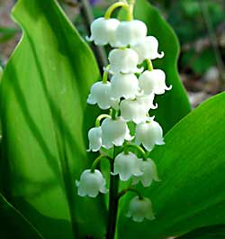
Загадки.
Беленькие горошки
На зеленой ножке.

Slide 6
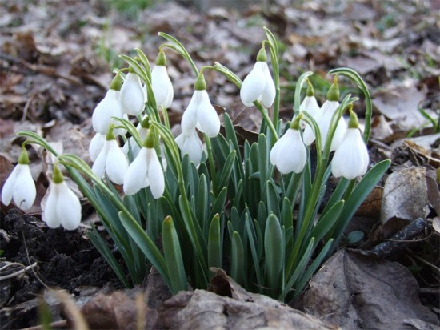
Из-под снега вышел друг
И весной запахло вдруг.

Slide 7
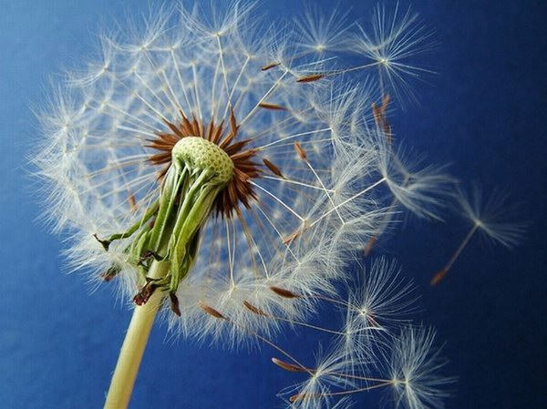
На зеленой хрупкой ножке
Вырос шарик у дорожки.
Ветерок пошуршал
И развеял этот шар.

Slide 8
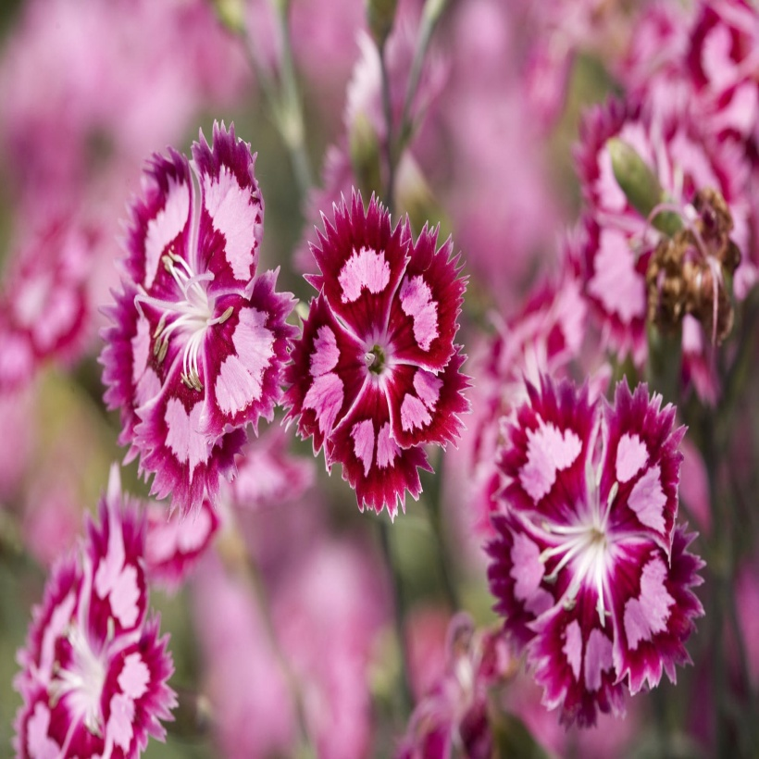
Все знакомы с нами:
Яркие, как пламя.
Мы однофамильцы
С мелкими гроздями,
Полюбуйся дикими
Алыми…

